Slide 1



Game Designer
포 트 폴 리 오
임 건 호
010-5285-2385
rjsgh2119@gmail.com

Slide 2
게임 기획 경험
19.09 ~ 19.10 Conquest (모바일 전략 시뮬레이션 게임)
19.11 ~ 19.12 부서진 세계 (모바일 수집형 RPG 게임)
[ https://www.slideshare.net/ssuser114a22/ss-250585269 ]
20.09 ~ 20.12 시간의 마녀 (횡스크롤 메트로배니아 플랫포머 게임)
[ https://www.slideshare.net/ssuser114a22/2-d-250585282 ]
21.01 ~ 21.08 시간의 마녀 (3D 샌드박스 플랫포머 게임) [졸업작품]
[ https://www.slideshare.net/ssuser114a22/3-d-250601950 ]
21.03 ~ 21.06 라스트 원 (2D 추리 전략 게임)
[ https://www.slideshare.net/ssuser114a22/ss-250585266 ]

Slide 3
게임 개발 경험
19.09 ~ 19.12 드래곤 플라이트 (Python_종 스크롤 액션 슈팅 게임)
[ https://www.youtube.com/watch?v=UP8-0o4vB0s ]
20.09 ~ 20.12 2D Battle Arena (C++_2D 온라인 슈팅 게임)
21.01 ~ 21.08 시간의 마녀 (Unreal Engine4, C++_
3D 샌드박스 플랫포머 게임) [졸업작품]
[ https://www.youtube.com/watch?v=eg_uagmKemE ]

Slide 4
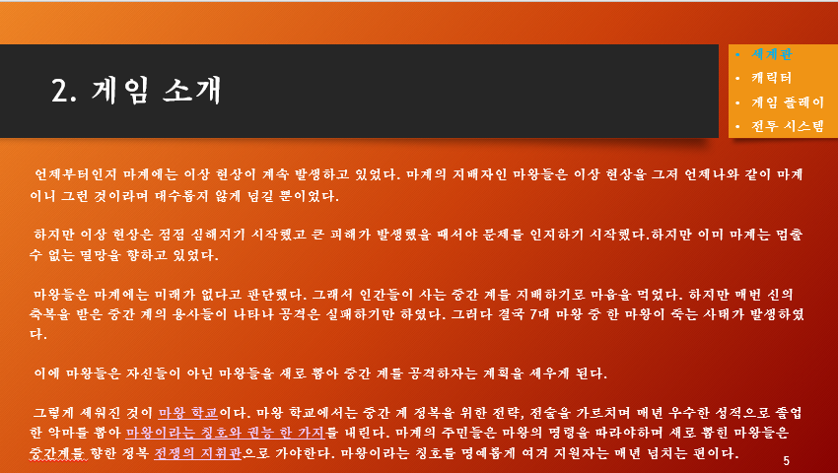
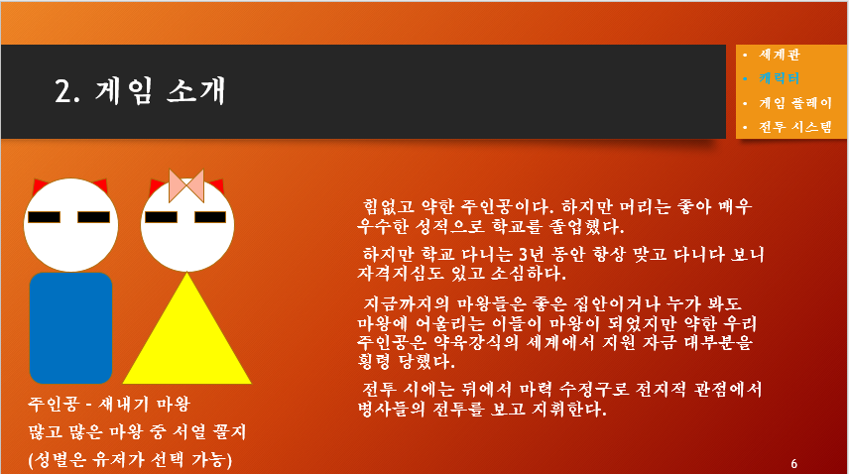
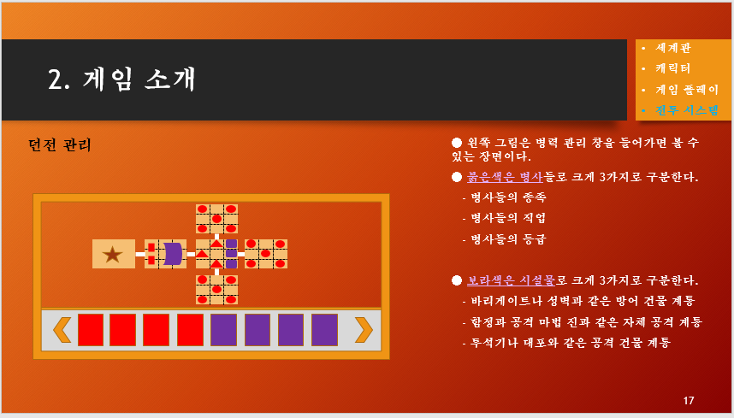
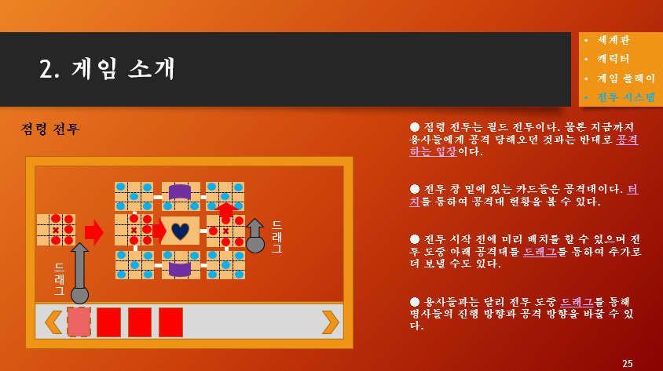
Conquest(정복)
장르 : 모바일 전략 시뮬레이션 시점 : 탑 뷰
기획서 일부
기획 설명
1. 용사들의 침입으로부터 던전을 지키고, 마을을 침략하는 컨셉.
2. 용사들의 침입을 막으며 필드의 모든 마을 점령하면 클리어.
3. 게임 클리어 시 히든피스 힌트 제공.
4. 캐릭터는 종족과 권능에 따라 특수 능력을 가짐.
5. 다양한 명령 목록 중 하루에 한 번 선택하여 실행.
6. 명령 실행을 마치면 하루가 경과.
7. 일정 날짜가 지날 때마다 용사들이 침입.
8. 7단계의 난이도 설정. 이는 다 회차 플레이를 유도하기 위함.
세계관
캐릭터
후기
1. 처음 해본 PPT 게임 기획.
2. 세계관과 게임 플레이를 너무 크게 설정.
3. 높은 PPT 완성도를 위해 과하게 많은 것을 넣어 지저분함.
4. 장문이 많아 가독성이 매우 떨어짐.
<결론>
할 수 있는 기획과 하고 싶은 기획의 차이를 배움.
읽는 사람을 생각하며 기획서를 작성해야 한다는 것을 배움.
침입 방어 방법
마을 침략 방법

Slide 5
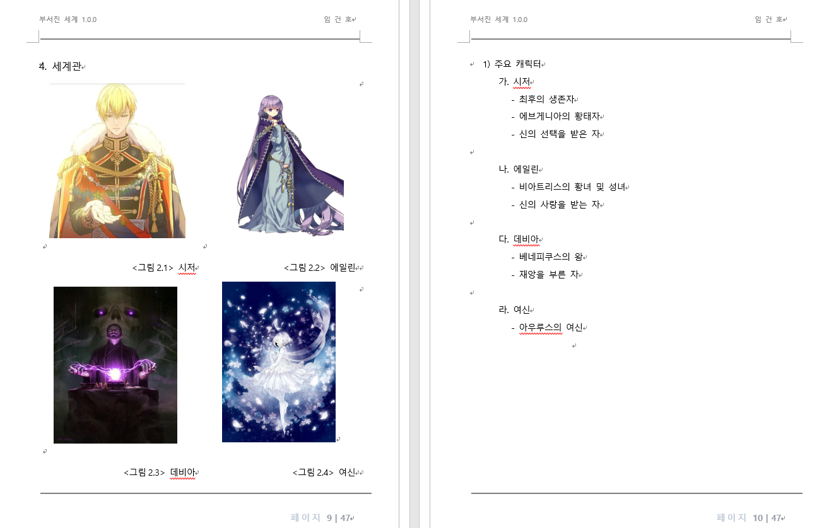
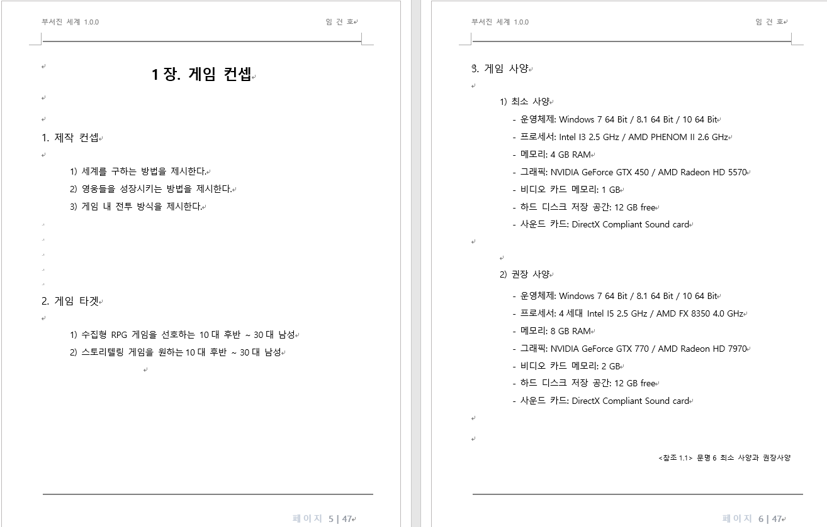
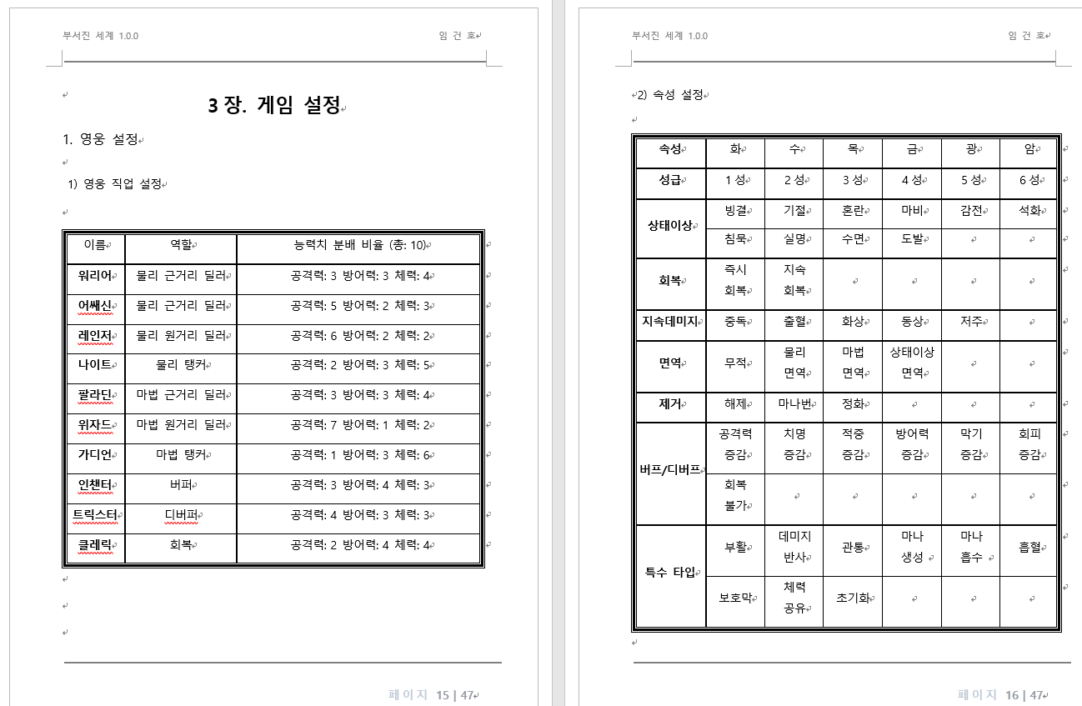
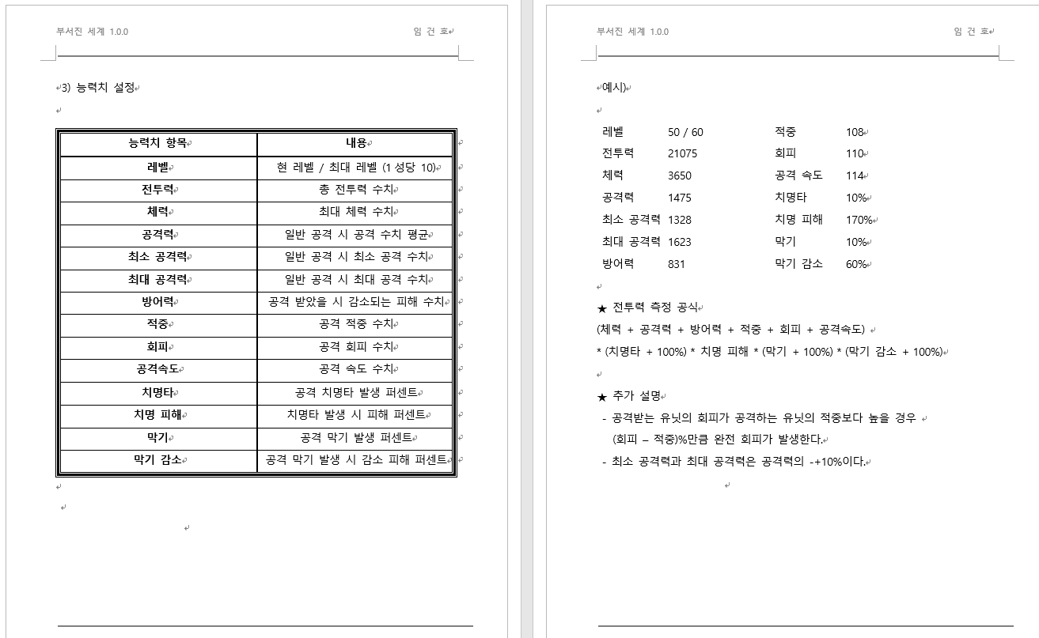
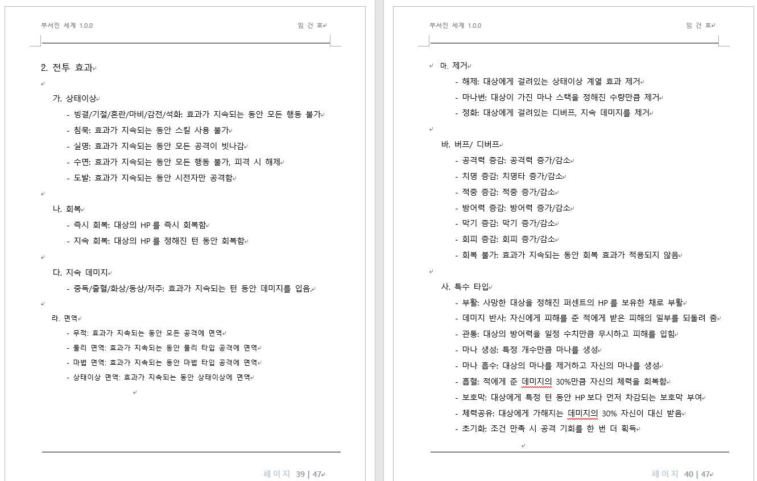
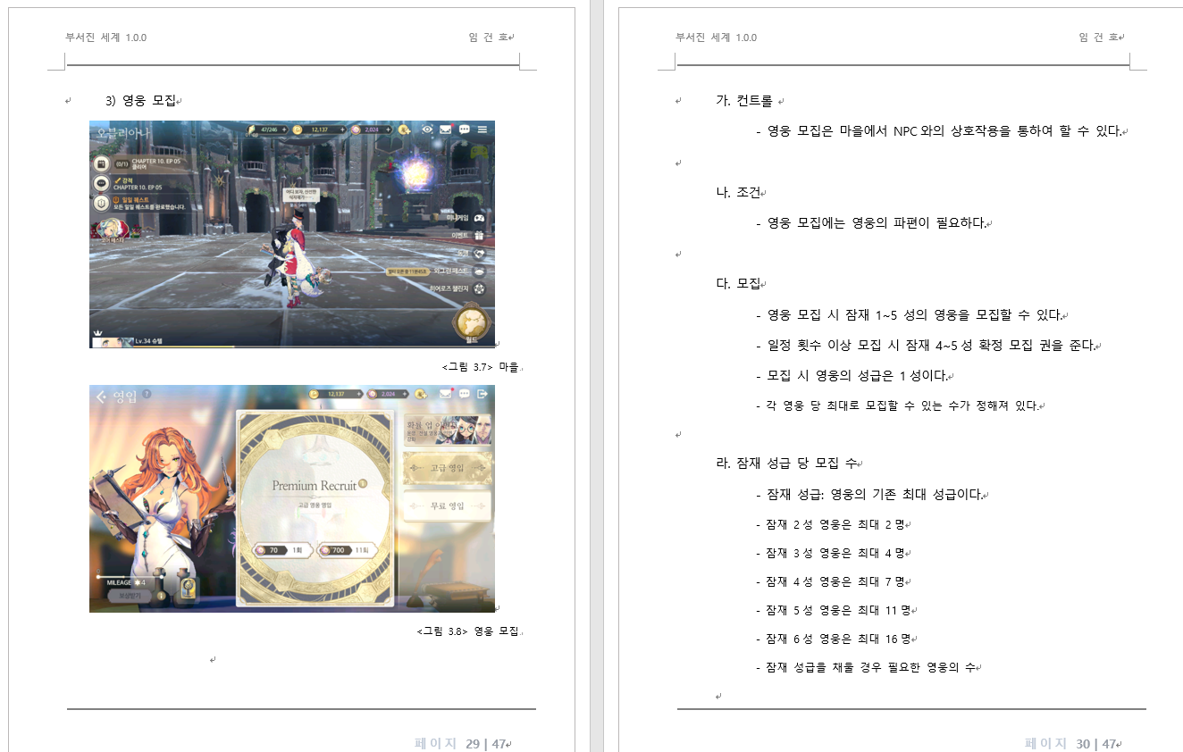
부서진 세계
장르 : 모바일 수집형 RPG 시점 : 탑 뷰
기획서 일부
기획 설명
1. 차원의 탑에서 멸망하여 부서진 세계의 과거를 바꾸는 컨셉.
2. 스토리 라인에 따라 1층부터 10층까지 클리어하면 클리어.
3. 영웅들의 직업은 10종, 속성은 6종, 상태이상 10종
4. 능력치 종류 14종, 버프 7종, 특수 타입 9종
5. 공략대는 5인까지 설정 가능
6 . 전투는 턴 제로 진행
7. 영웅 모집은 뽑기로 진행.
8. 영웅 별로 뽑을 수 있는 수의 제한이 있어 천장 형성.
세계관
게임 컨셉
후기
1. 처음 해본 MS-Word 게임 기획.
2. 가독성을 위해 두 페이지로 문서를 보도록 템플릿 설정.
3. 과하게 많은 설정 값으로 인한 전투 기획 어려움.
영웅 속성 설정
능력치 설정
<결론>
우선 집중하여 기획해야 하는 것은 게임플레이라는 것을 배움.
많은 세부 능력치가 높은 게임 완성도는 아니라는 것을 배움.
전투 효과
영웅 모집 설정

Slide 6
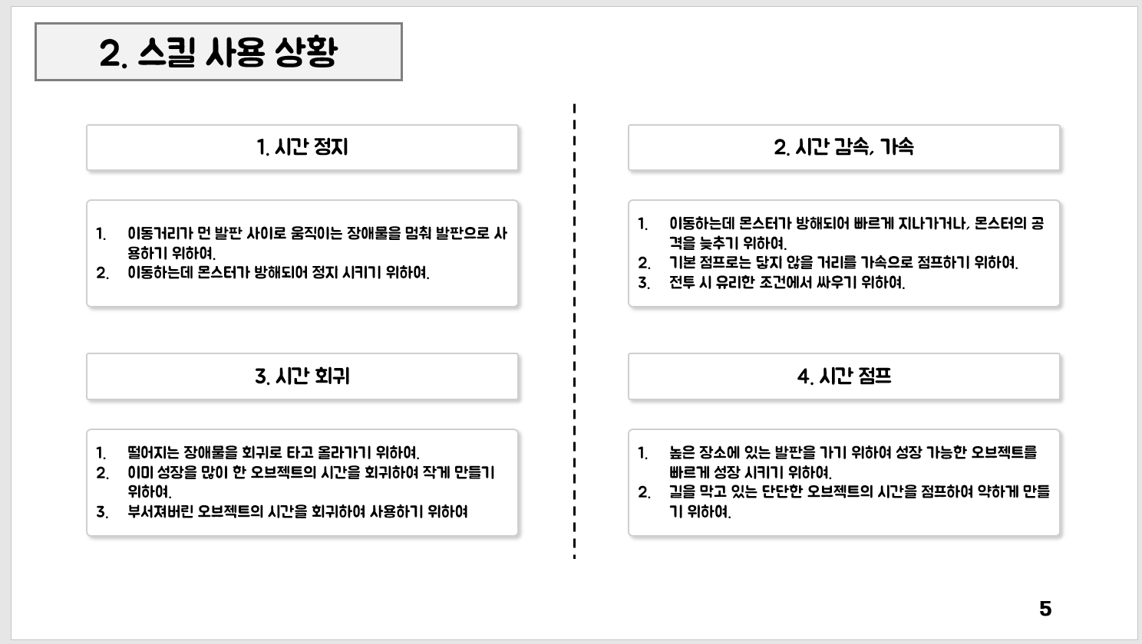
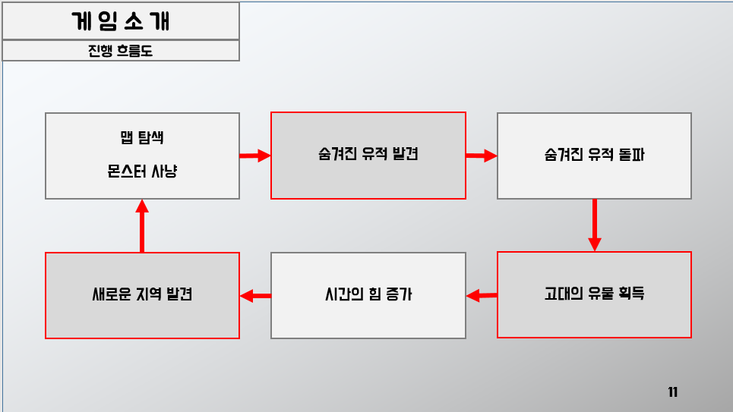
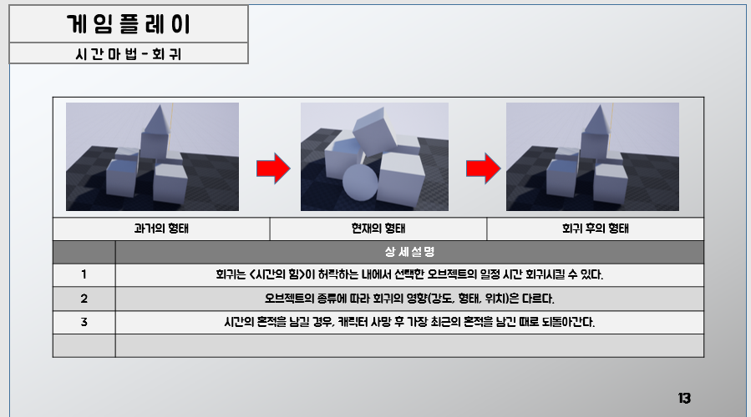
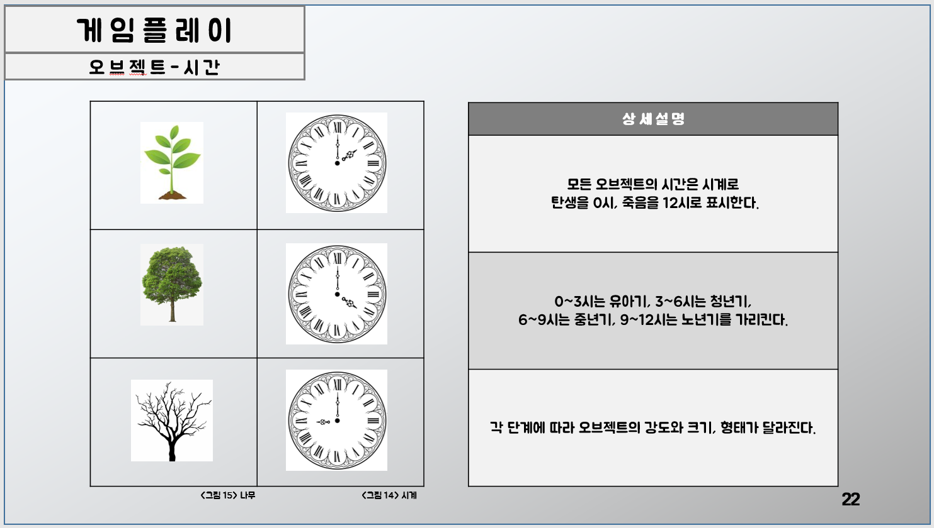
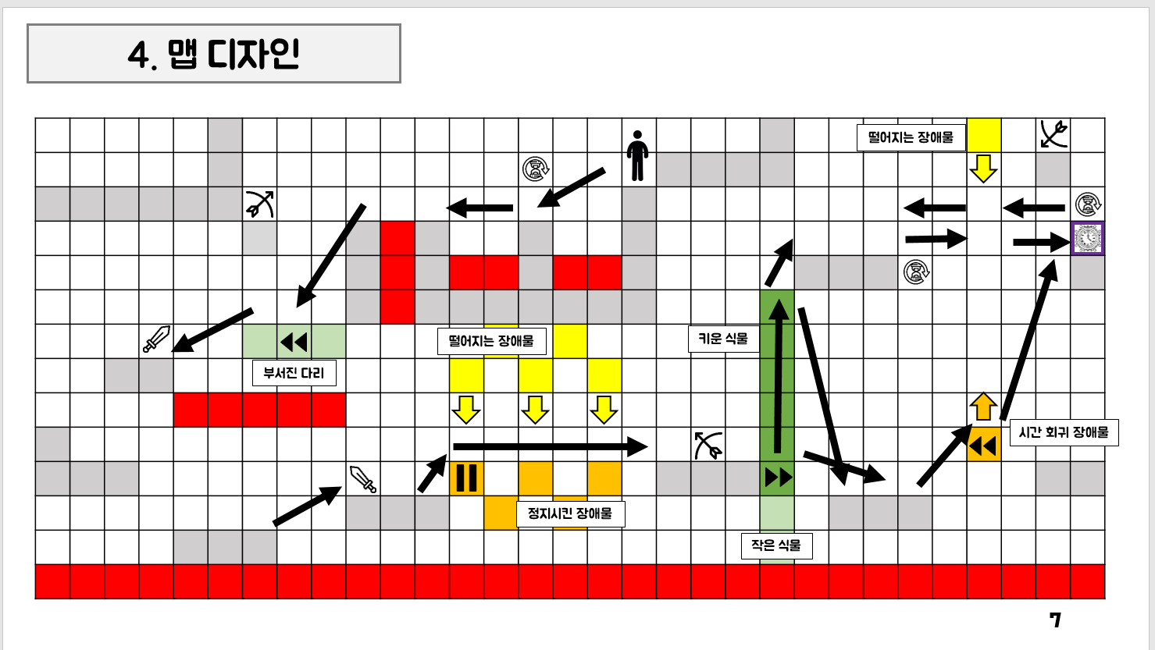
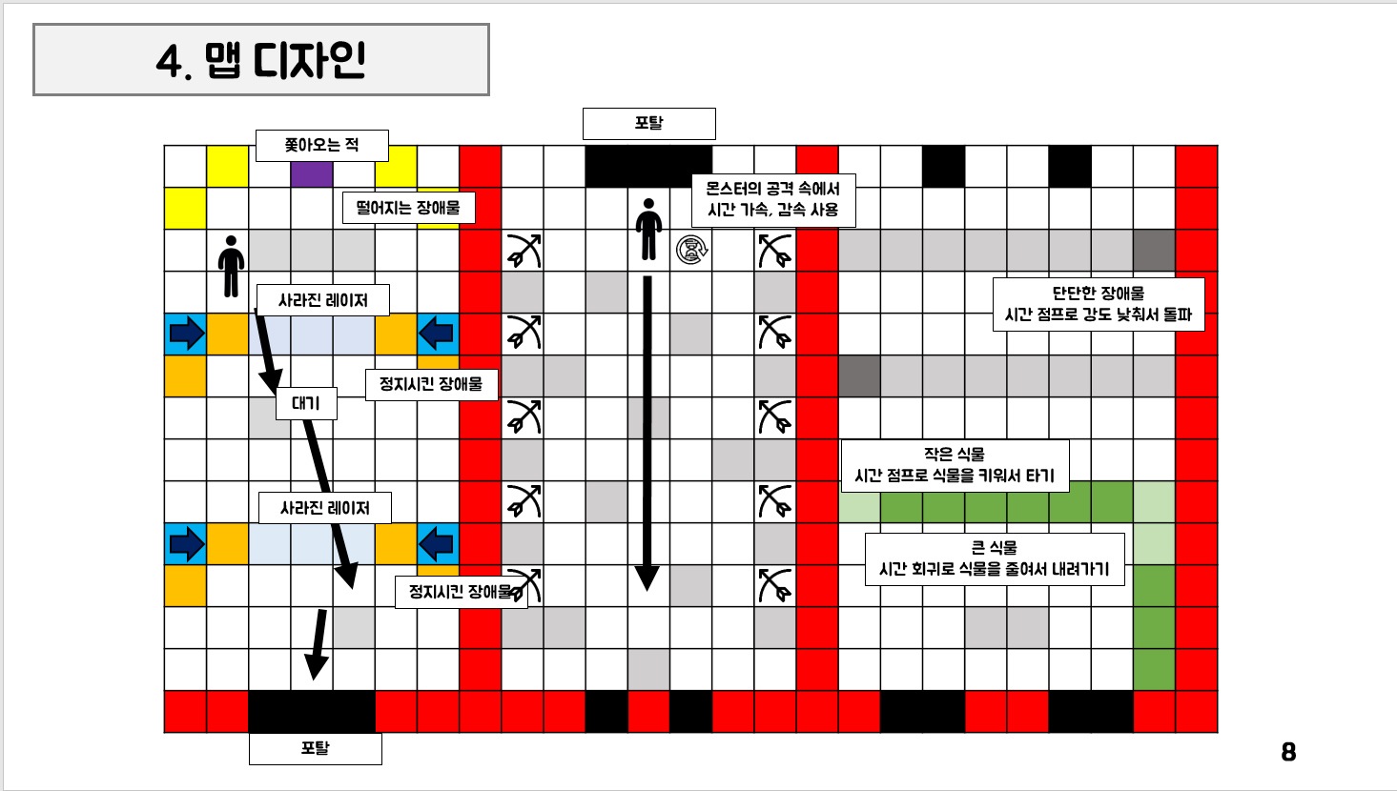
시간의 마녀(01)
장르 : 3D 메트로배니아 플랫포머 시점 : 사이드 뷰
기획서 일부
기획 설명
1. 과거로 시간을 돌리기 위한 마녀의 모험이라는 컨셉.
2. 메트로배니아 장르로 게임 진행에 따라 추가 스킬과 맵 개방.
3. 유물을 모으면 시간의 힘이 강해져 스킬 해방.
4. 모든 유물을 모아 강해진 시간의 힘으로 과거로 가면 클리어.
5. 시간 마법은 회귀, 정지, 가속.
6. 오브젝트에 시간 마법 사용 가능. 이로 길을 막는 퍼즐 해결.
7. 일정 오브젝트는 저항이 높아 유물을 모아야 마법 사용 가능.
시간 마법 종류
진행 흐름도
후기
1. 졸업 작품으로써 적절한 개발, 기획 난이도가 목표였음.
2. 하지만 메트로배니아 적인 맵 구성이 매우 어려움.
3. 다양한 시간 마법을 컨트롤 할 UI, UX 설계 어려움.
시간 마법 회귀 설정
오브젝트의 시간에 따른 변화
<결론>
팀원들간의 소통으로 많은 기획을 수정하기로 결정.
기획하는 대로 게임이 제작되지 않는다는 것을 배움.
가로 맵 레벨 디자인
세로 맵 레벨 디자인

Slide 7
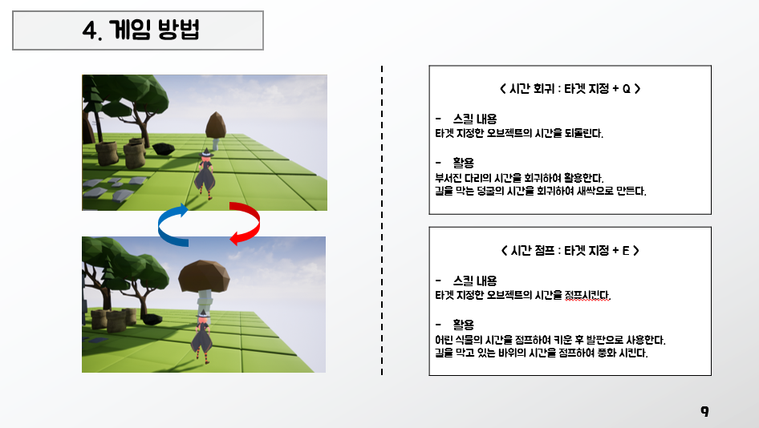
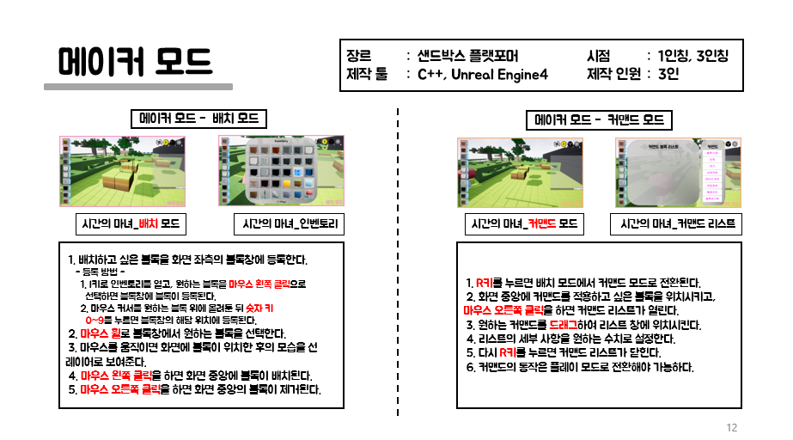
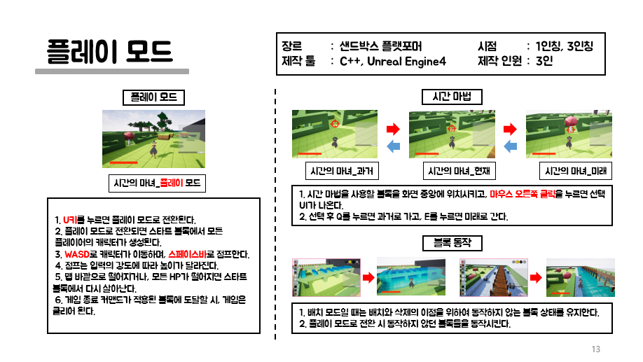
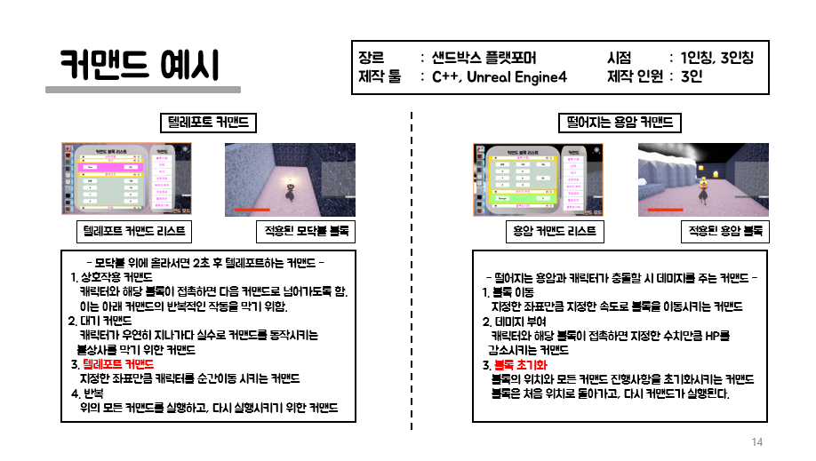
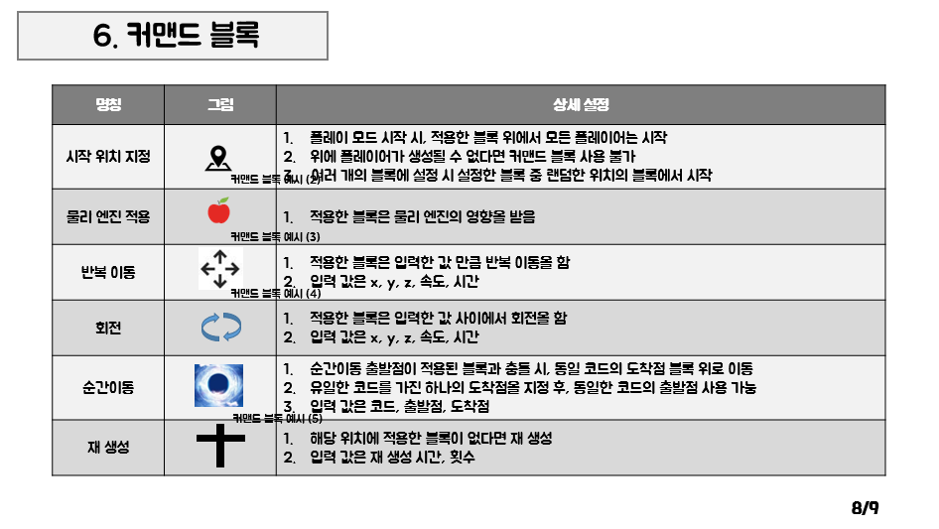
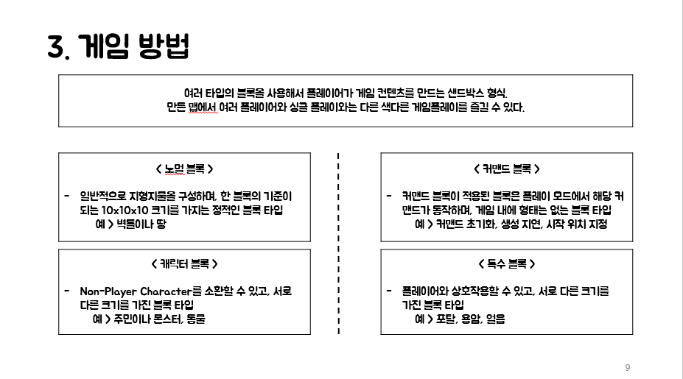
시간의 마녀(02)
장르 : 3D 샌드박스 플랫포머 시점 : 1인칭, 3인칭
기획서 일부
기획 설명
1. 플레이어가 직접 맵을 만들고 맵을 공유하여 클리어하는 컨셉.
2. 시간 마법이라는 요소를 사용하여 맵 제작 가능.
3. 커맨드 블록이라는 요소를 사용하여 다양한 상황 구현 가능.
4. 메이커 모드와 플레이 모드가 구분되어 있음.
5. 메이커 모드는 맵을 만드는 모드로 블록은 동작하지 않음.
6. 플레이 모드는 캐릭터로 플레이하는 모드로 블록들이 움직임.
7. 얼음 블록 옆에 불 블록을 놓으면 얼음이 녹기도 함.
8. 커맨드 블록으로 텔레포트나 데미지 부여, 단순 이동 등 가능.
시간 마법 사용
메이커 모드
후기
1. 졸업 작품을 통과하기 위하여 게임 성이 아닌 기술적 요소를 다양하게 넣어야 했음.
2. 그래픽 적인 요소나 세세한 디테일이 아쉬움.
플레이 모드
커맨드 적용 예시
<결론>
이 작품으로 졸업 작품 과제를 통과함.
1년에 가까운 기간의 개발 기간을 3명의 인원이 거치면서 많은 문제를 경험하고 해결하며 많은 발전을 하였음.
커맨드 블록 예시
블록 종류 구분

Slide 8
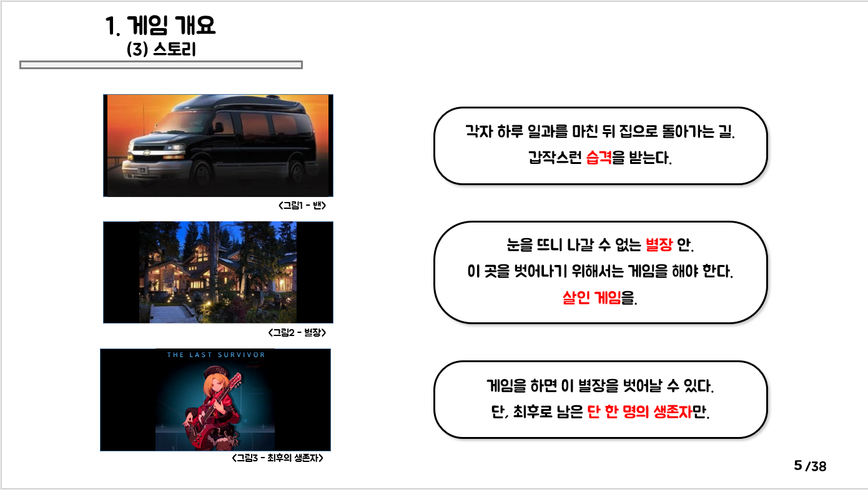
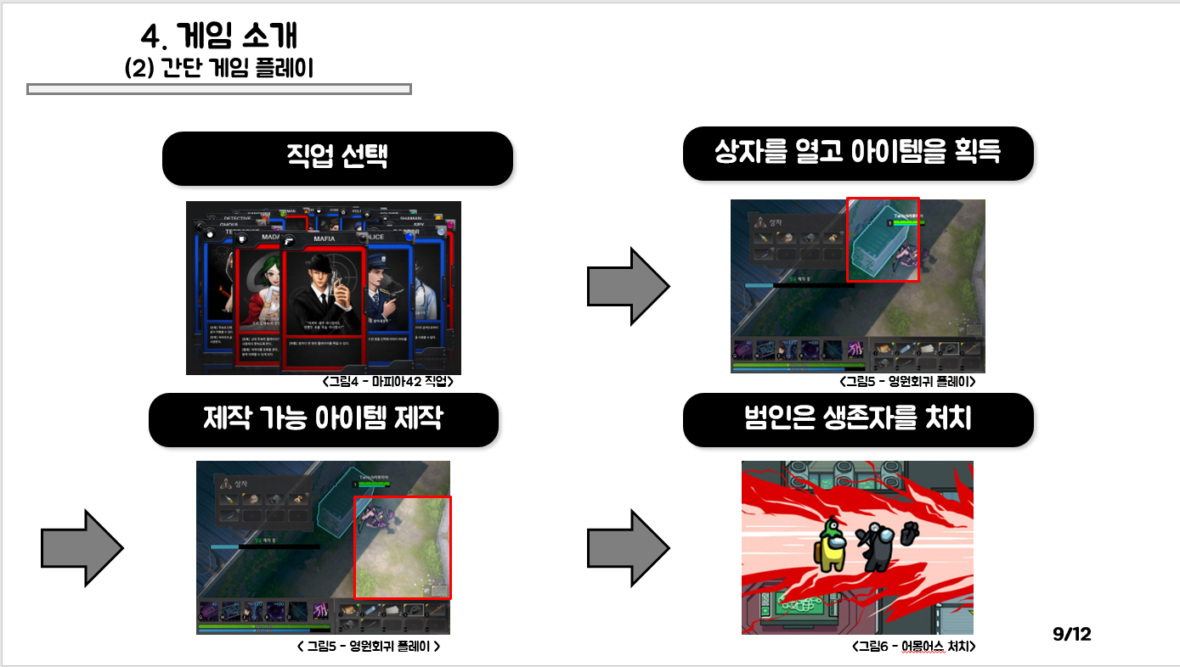
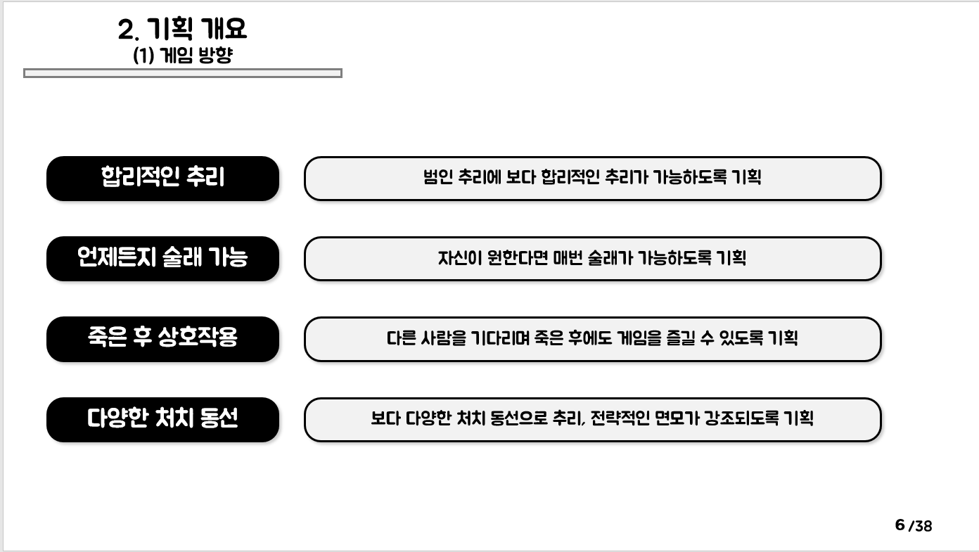
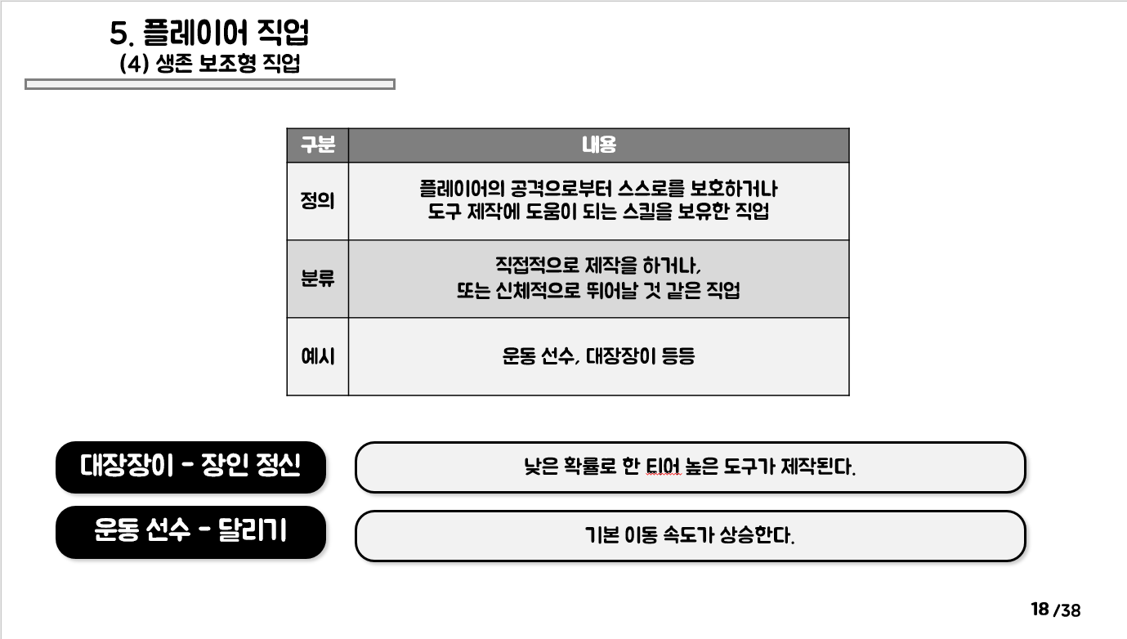
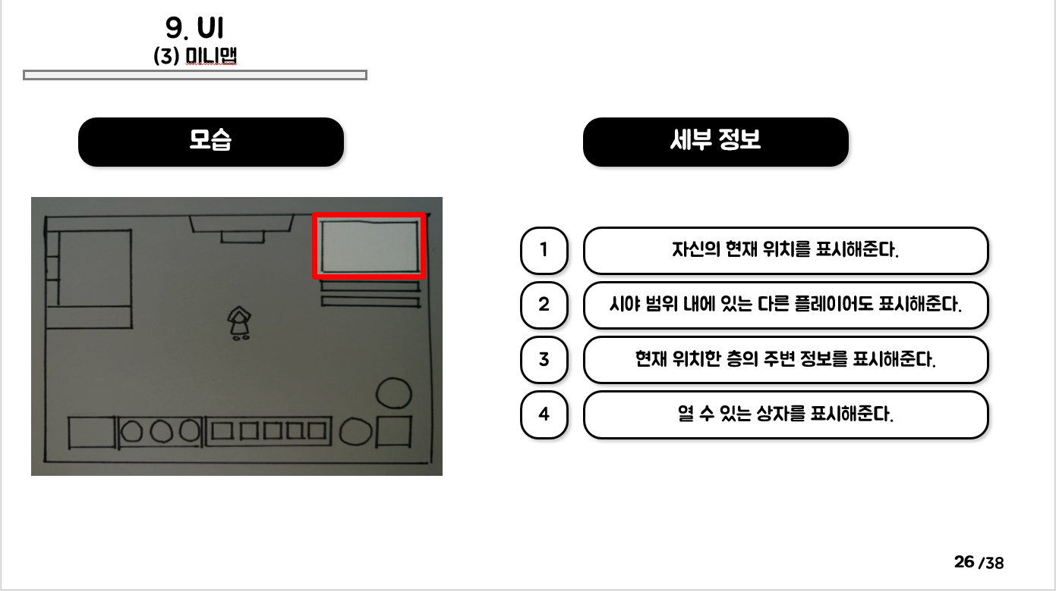
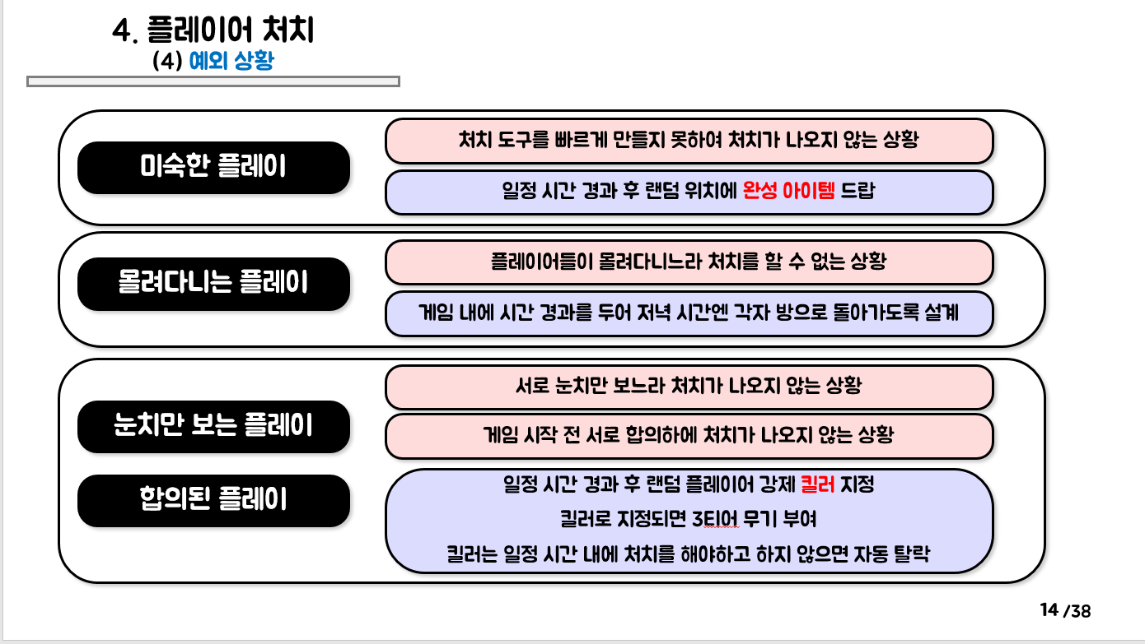
라스트 원
장르 : 2D 추리 전략 게임 시점 : 탑 뷰
기획서 일부
기획 설명
1. 어딘지 모를 장소를 벗어나기 위하여 노력하는 컨셉.
2. 추리와 전략으로 최후의 1인이 되면 클리어.
3. 범인이 정해진 것이 아닌 게임 중에 자신이 선택할 수 있음.
4. 파밍을 통한 아이템 제작으로 진행되는 전략 게임.
5. 죽은 시체의 발견을 통하여 범인을 찾는 추리 게임.
6. 죽어도 즐길 수 있는 원혼 캐릭터 설정.
7. 캐릭터 별로 직업을 가져 다양한 변수 창출이 가능.
세계관
게임 진행 흐름도
후기
1. 졸업 작품 후의 기획으로 경험한 것을 최대한 포함하려 함.
2. 공동 기획을 위해 게임의 방향과 기획의 방향 중점을 명시.
3. 게임 진행 도중 발생할 여러 예외들을 미리 예측한 기획 추구.
4. 꾸미기 위한 기획의 요소를 빼고, 게임의 뼈대를 튼튼하게 하기 위한 기획을 하려 함.
5. 다만 그로 인하여 기획의 진행 속도가 매우 느려 짐.
게임의 기획 방향
생존자 직업
<결론>
기획을 하며 여러 예외 상황에 대한 대처를 기획 단계에서 미리 하는 것이 개발에 있어서 중요하다는 것을 배움.
UI 설계
예외 상황에 대한 기획

Slide 9
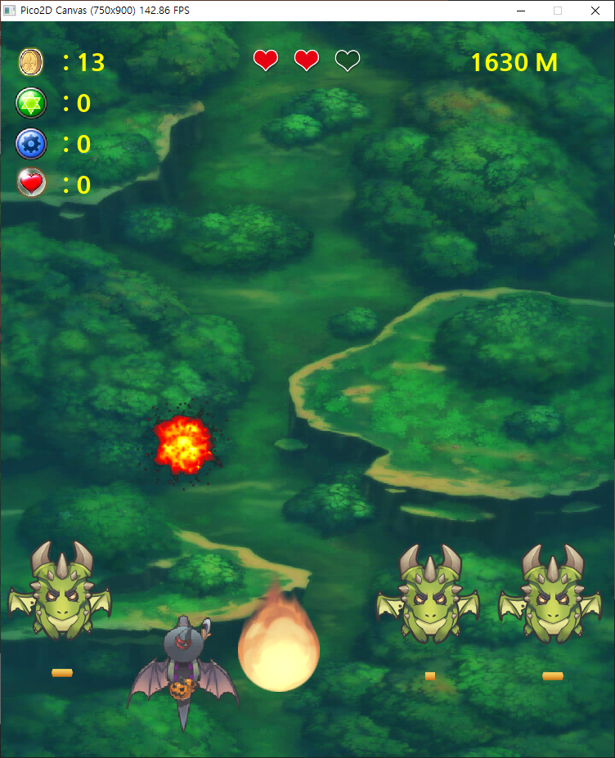
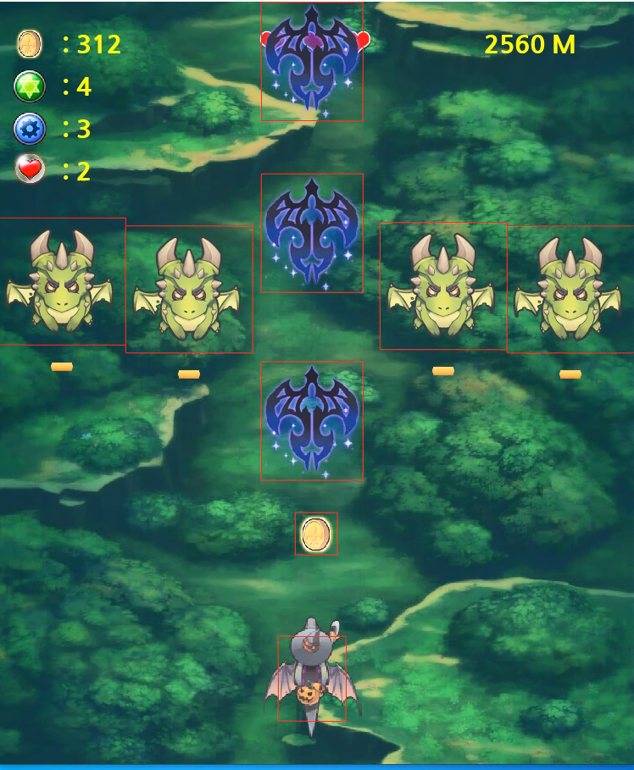
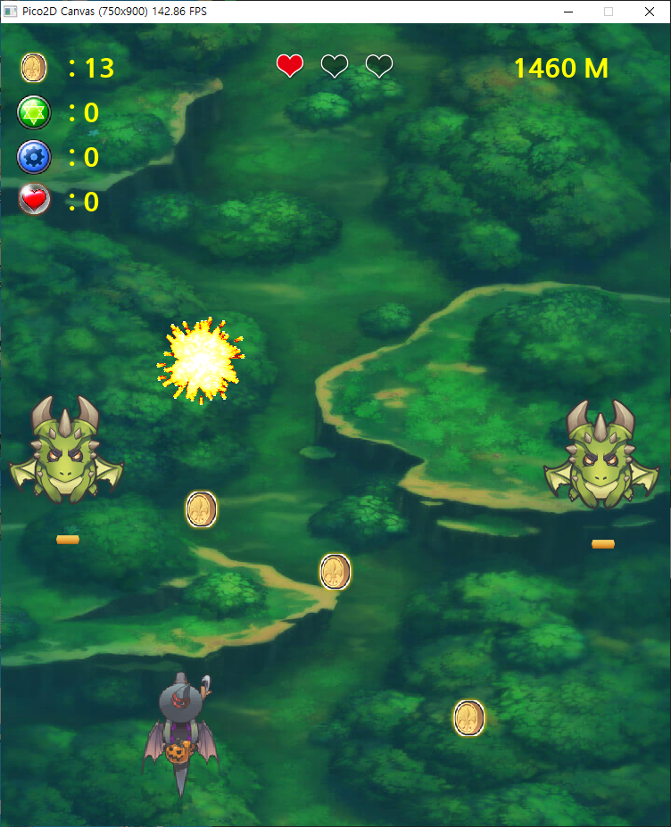
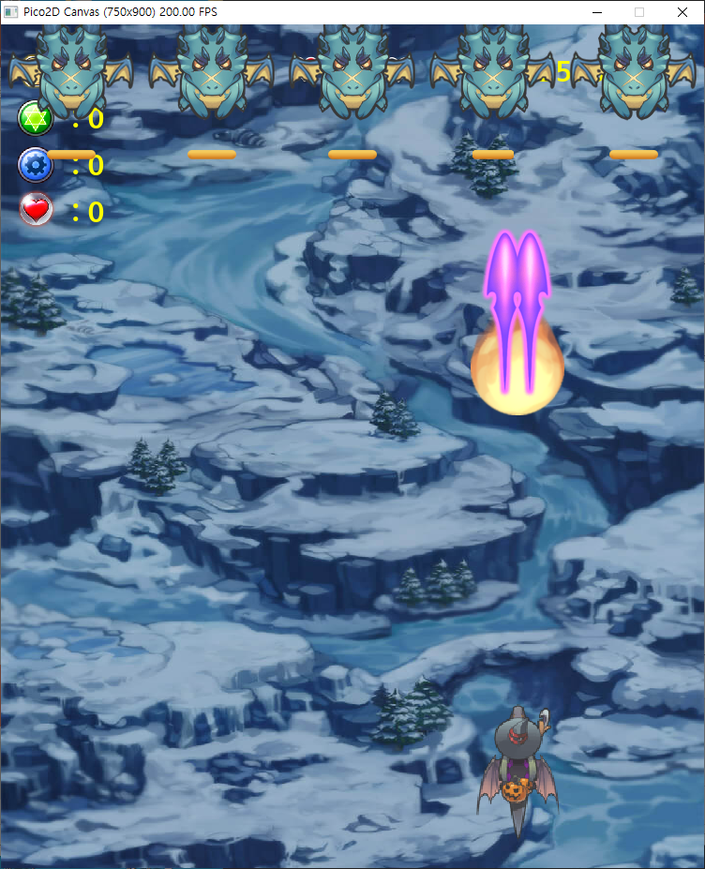
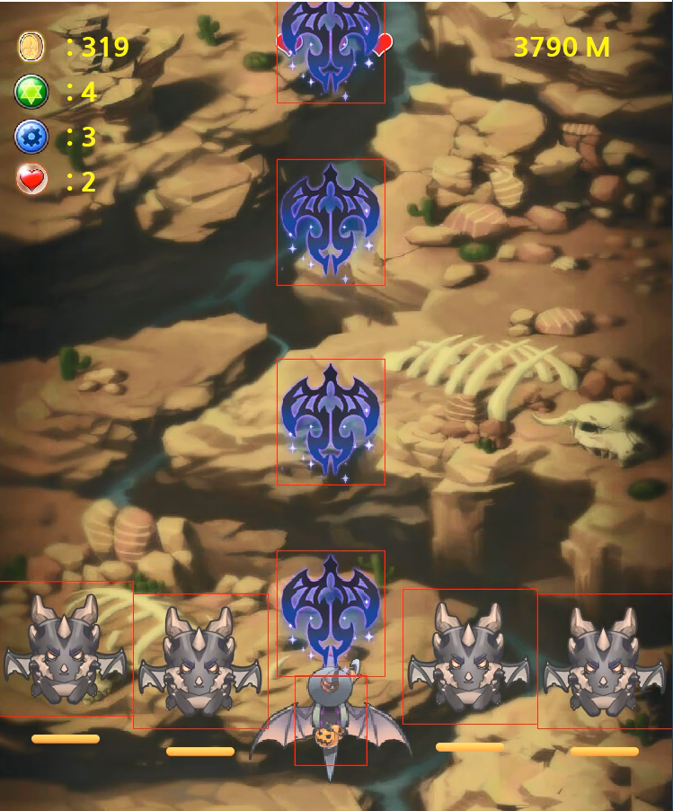
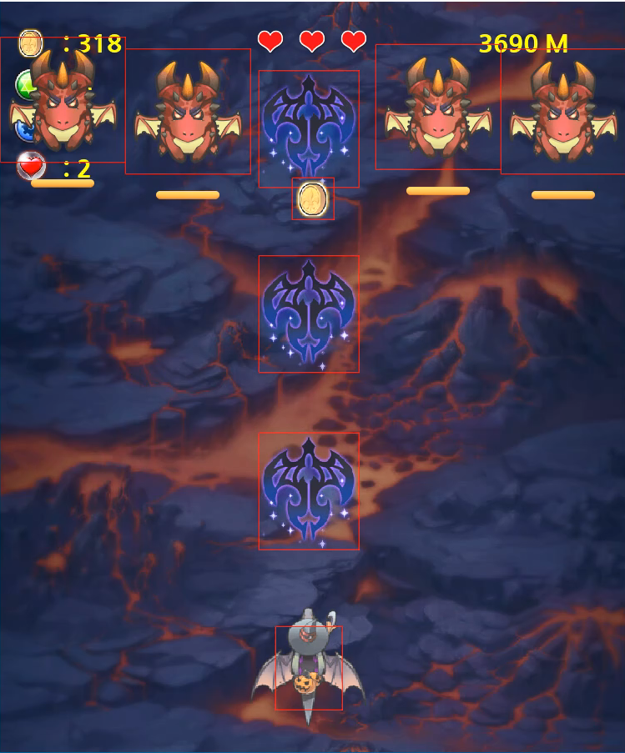
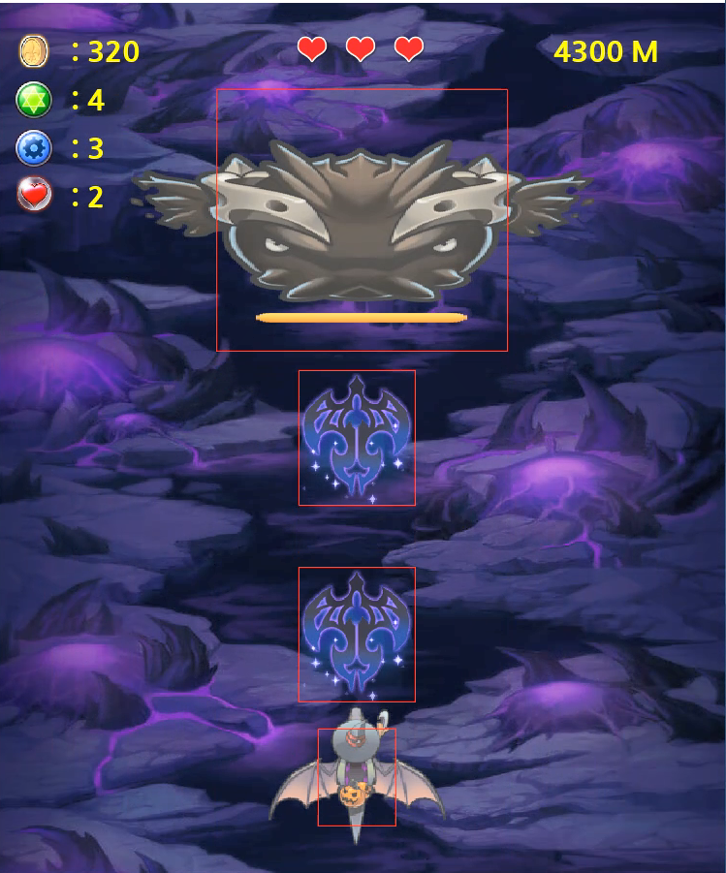
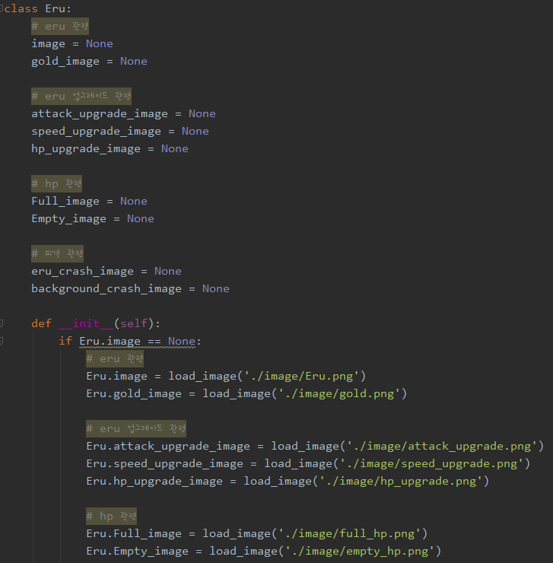
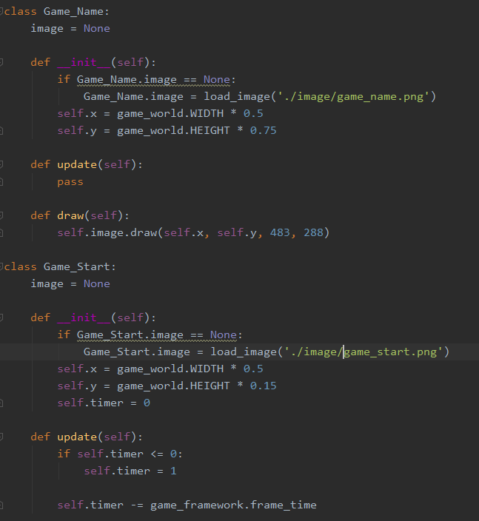
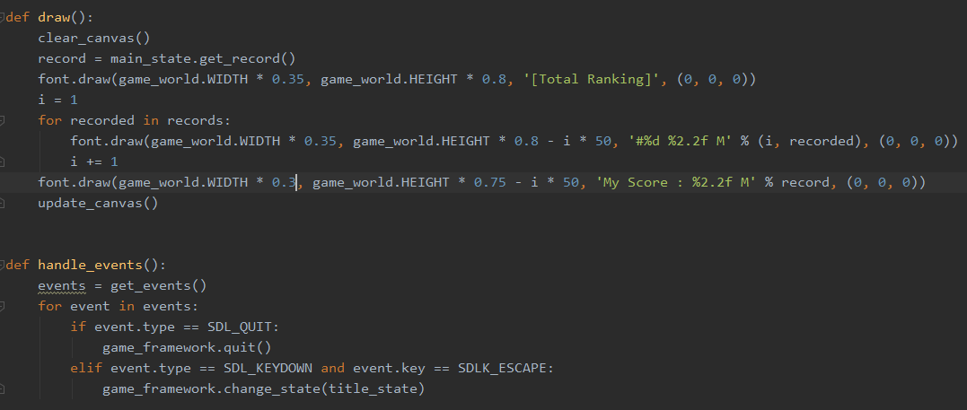
드래곤 플라이트
장르 : 종 스크롤 액션 슈팅게임 시점 : 탑 뷰
제작 툴 : Python 제작 인원 : 1인
인 게임 화면
게임 설명
1. A, D키를 사용한 캐릭터 이동, 공격은 자동 공격
2. 5라인 동시에 출현, 몬스터 4종, 보스 1종
3. 숲, 설산, 황무지, 화산, 공허 등 5종의 맵
4. 맵 진행에 따른 난이도 상승
5. 몬스터 처치 시 동전 드랍, 동전으로 캐릭터 강화 가능
6. 공격력, 공격 속도, HP 회복 등의 강화
7. 이동 거리로 랭킹 시스템 구현
일정 시간 마다 화염구
능력치 강화
몬스터 처치 후 동전 드랍
Python 코드 일부
일정 거리 이동 후 맵 변경
보스 몹

Slide 10
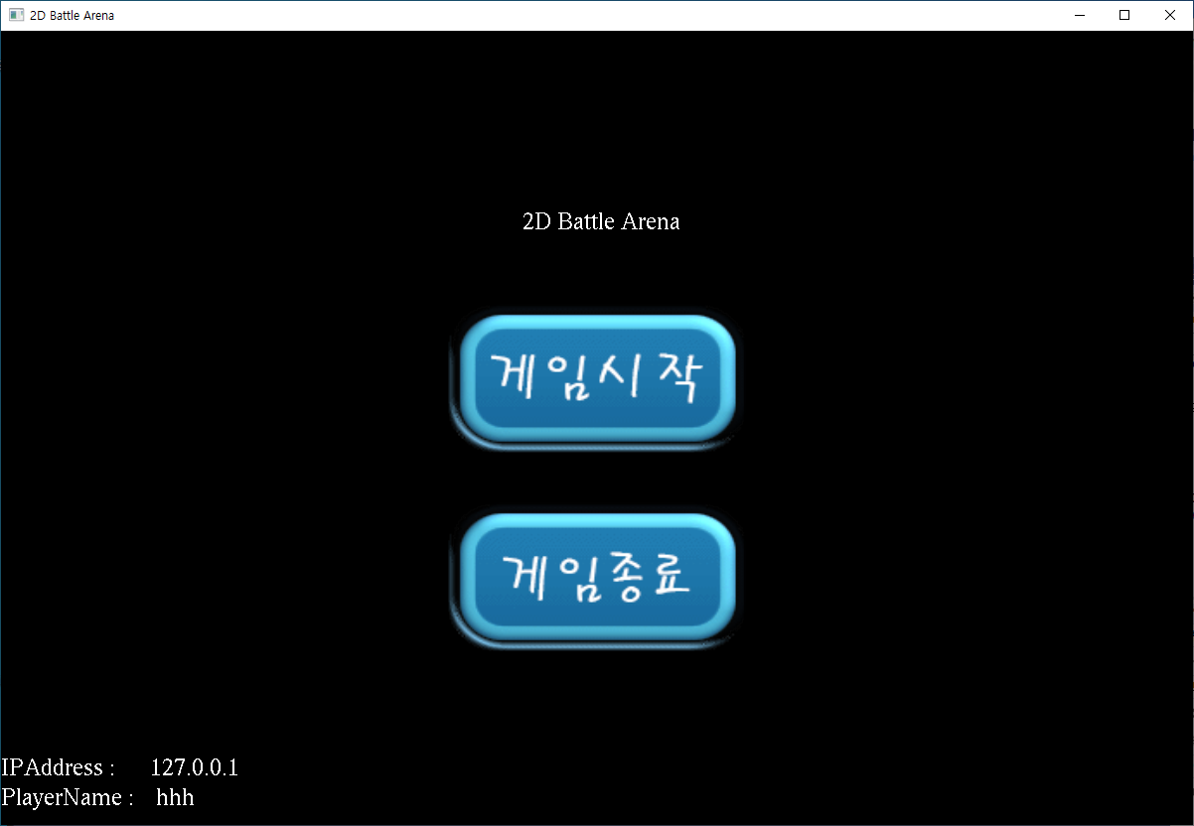
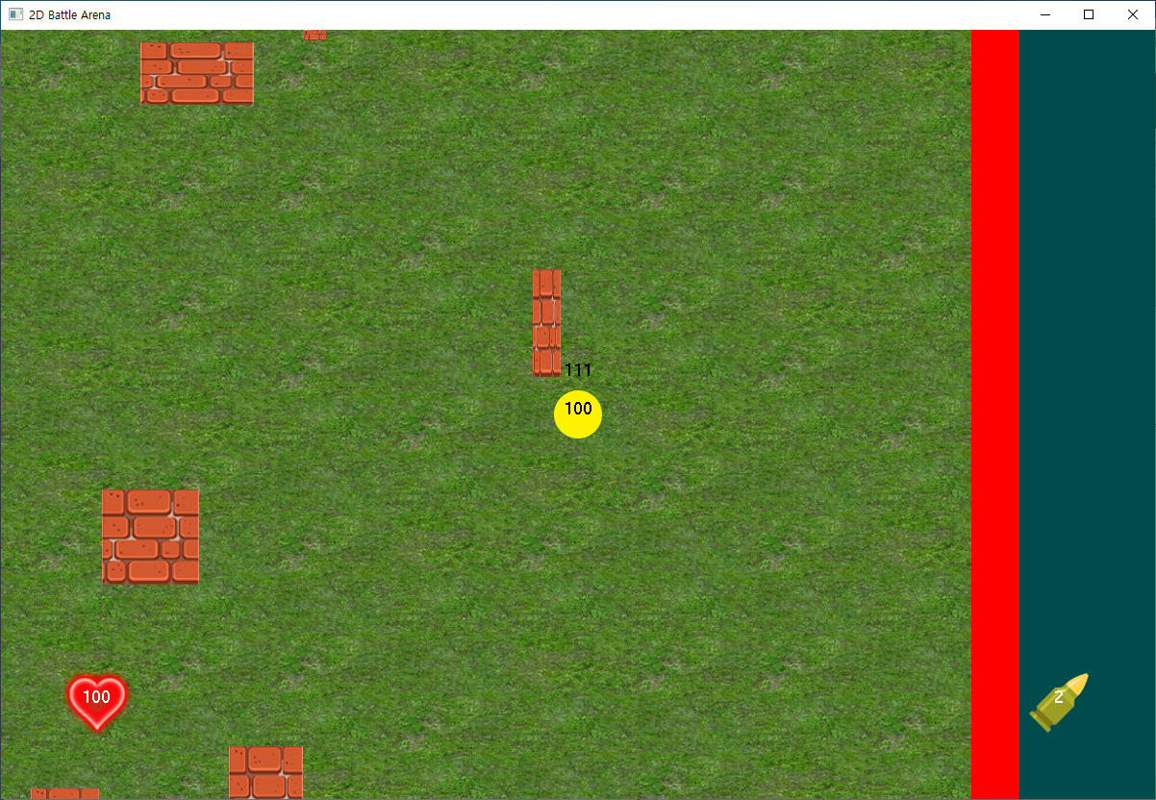
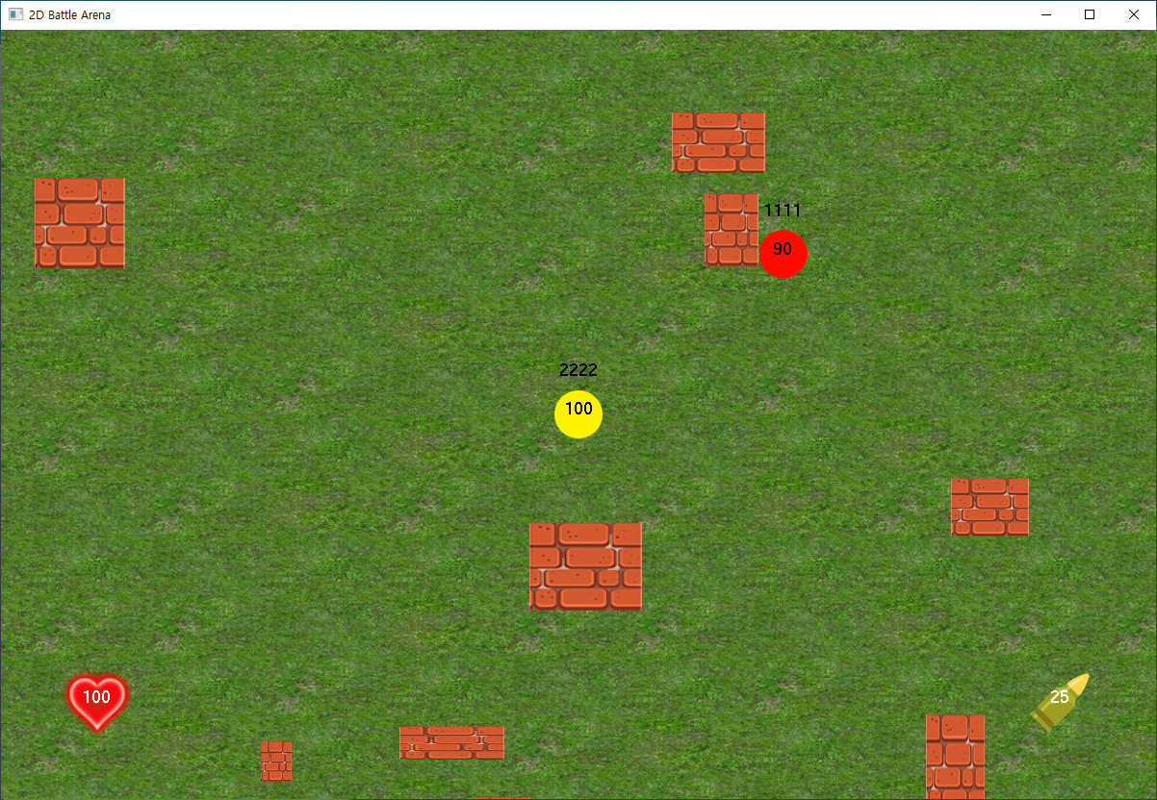
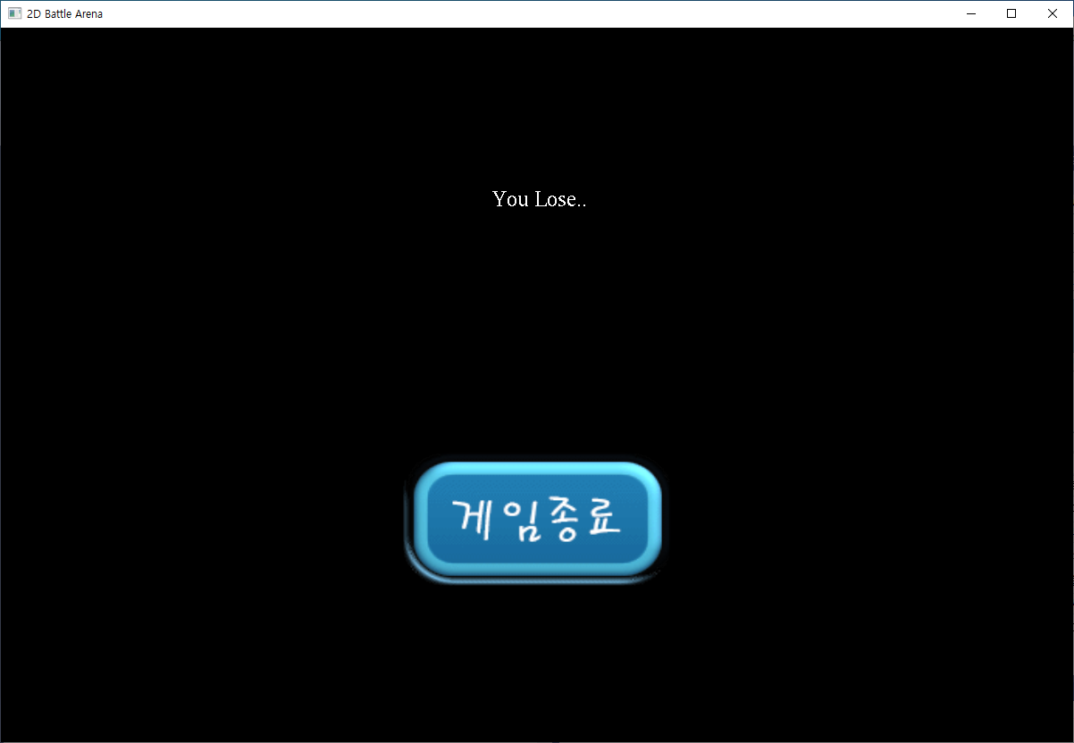
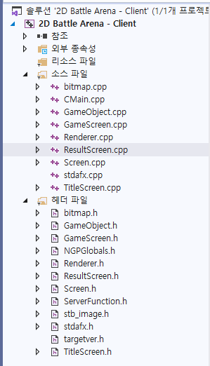
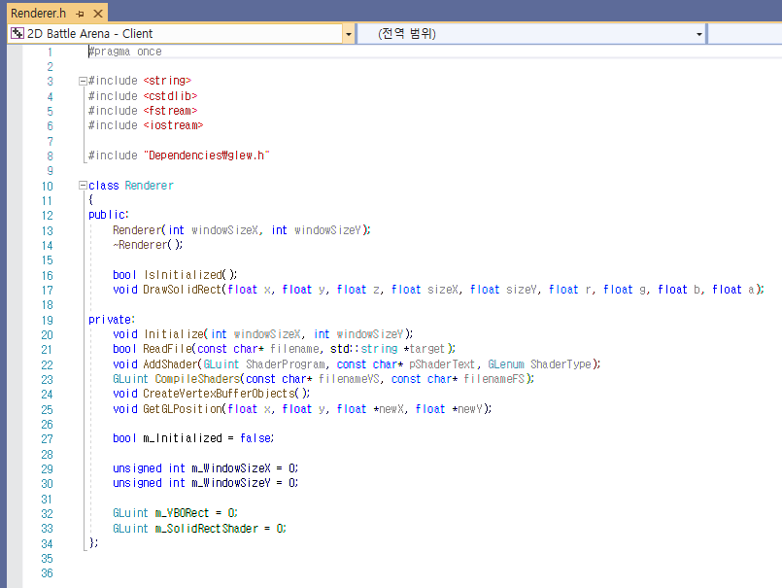
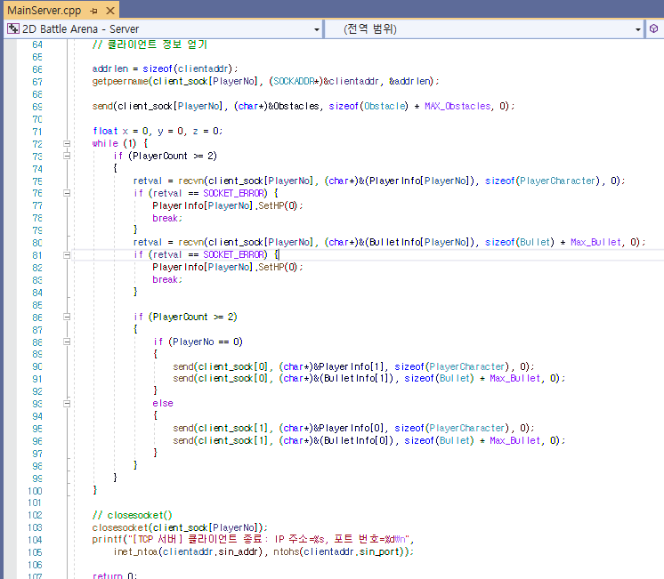
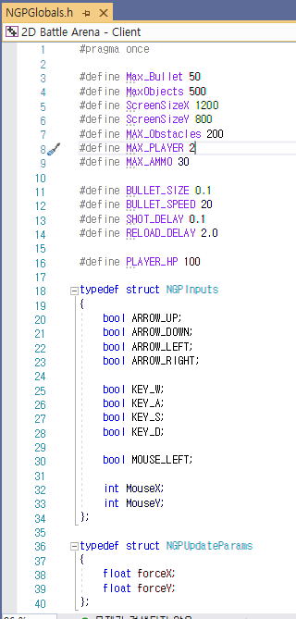
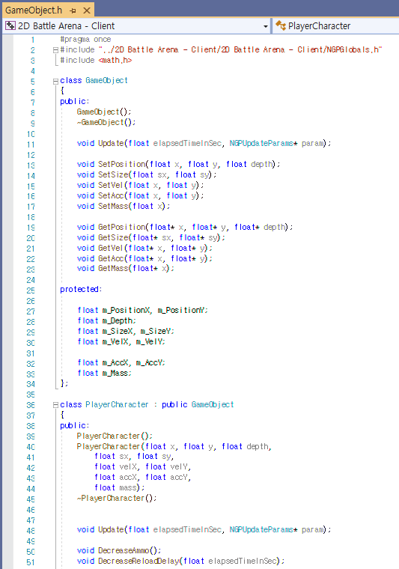
2D 배틀 아레나
장르 : 2D 온라인 슈팅 게임 시점 : 탑 뷰
제작 툴 : C++ 제작 인원 : 2인
인 게임 화면
게임 설명
1. ID와 IP를 입력하여 게임 시작
2. 랜덤 위치에서 플레이어 시작
3. 매판 랜덤 벽 생성으로 인한 랜덤 맵
4. WASD로 이동, 마우스 왼쪽 클릭으로 총 발사
5. 탄알 소진 시 R로 재장전
ID, IP 입력 타이틀 화면
게임 시작 및 맵
C++ 코드 일부
다른 플레이어와의 전투
HP 소진으로 인한 게임 패배

Slide 11
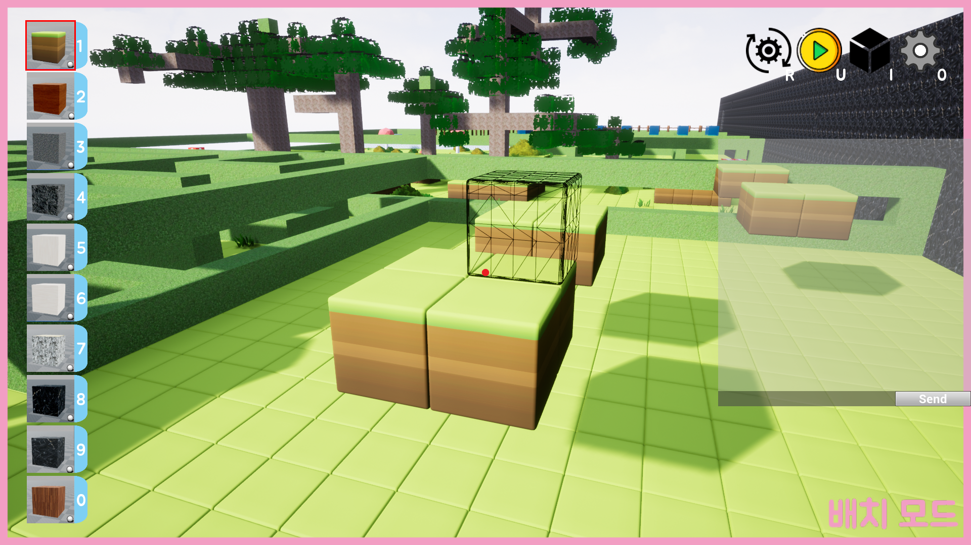
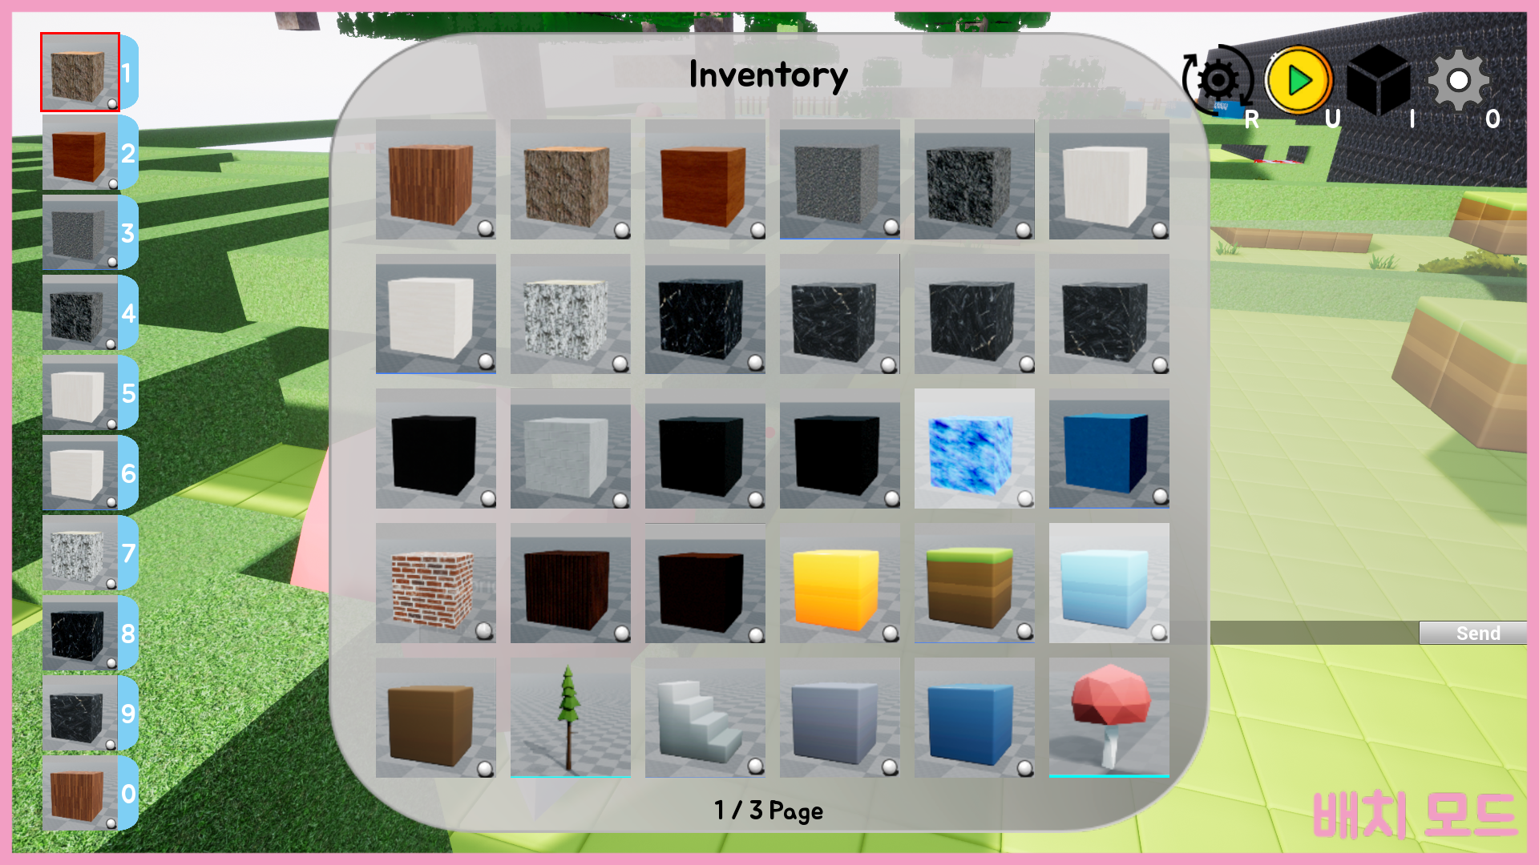
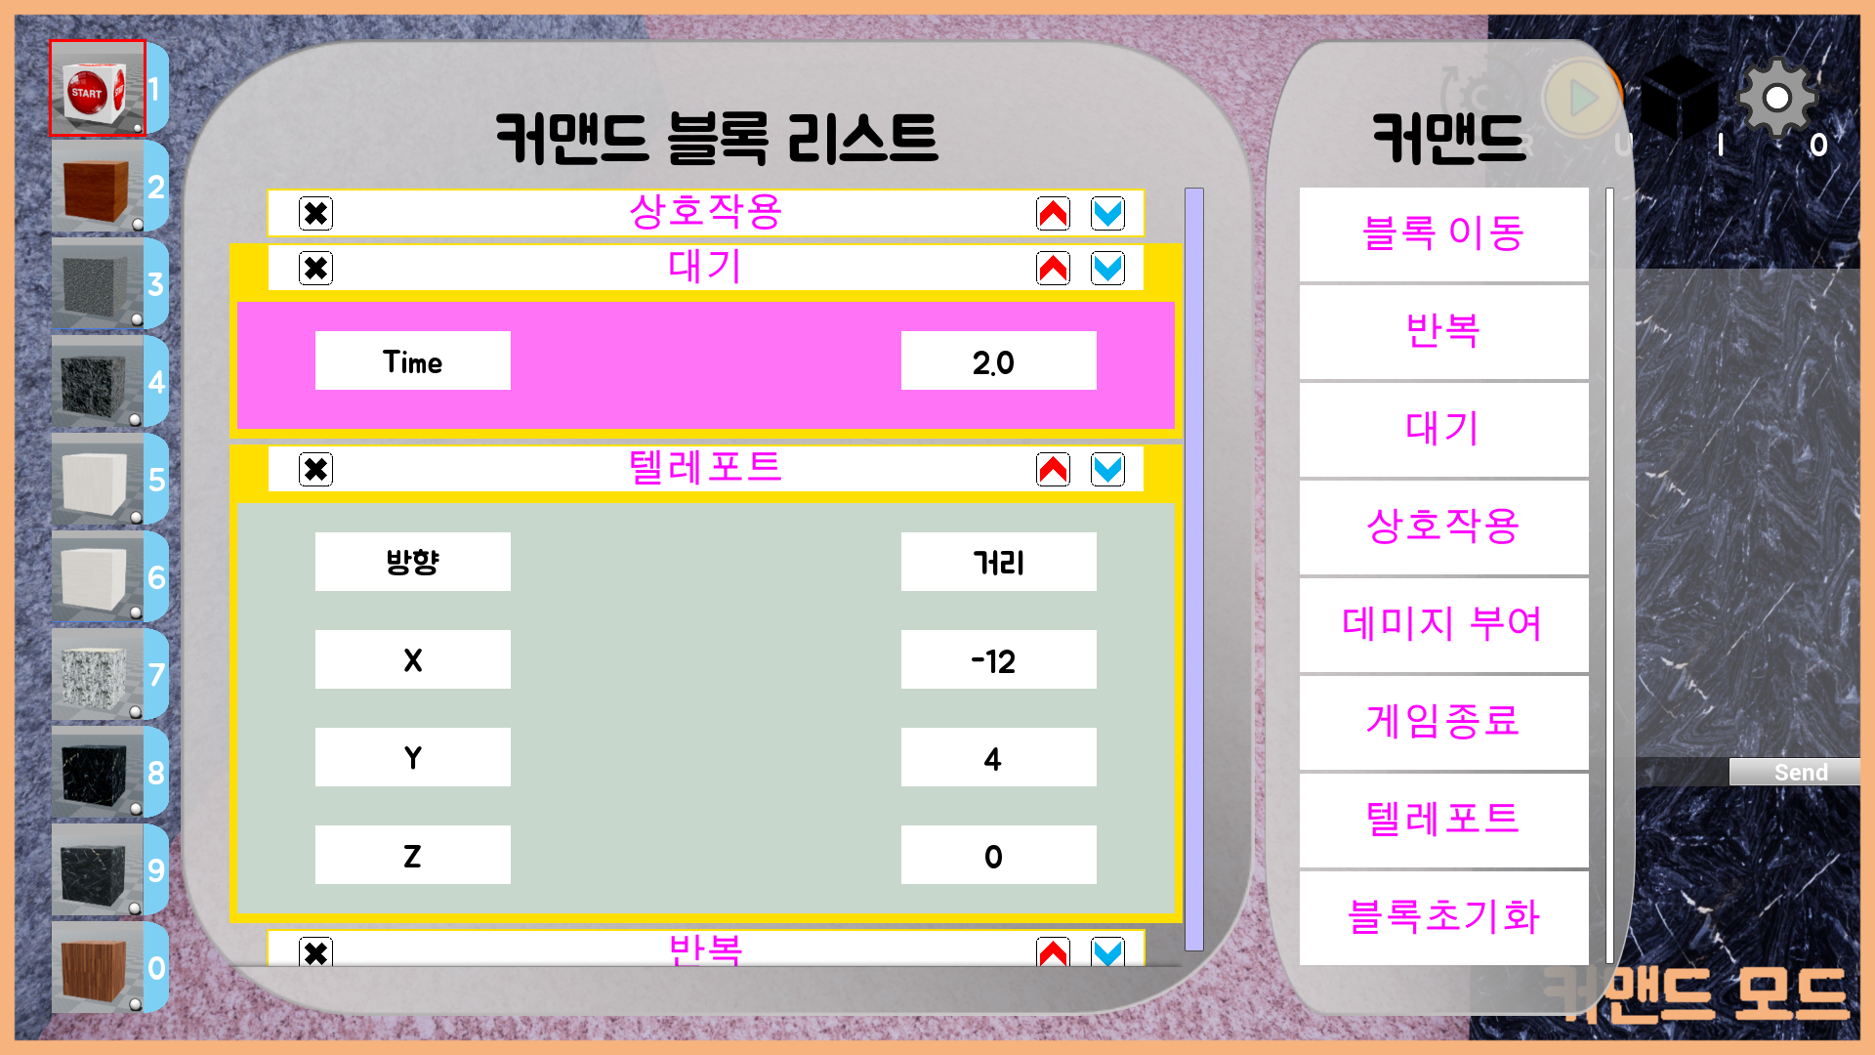







시간의 마녀(02)
장르 : 샌드박스 플랫포머 시점 : 1인칭, 3인칭
제작 툴 : C++, Unreal Engine4 제작 인원 : 3인
인 게임 화면
게임 설명
1. 캐릭터는 WASD로 이동, R로 배치-커맨드 모드 변경
2. U는 배치-플레이 모드 변경, I는 인벤토리 열기, O는 저장
3. 배치 모드 왼쪽 클릭은 블록 배치, 오른쪽 클릭은 블록 제거
4. 커맨드 모드 왼쪽 클릭은 커맨드 리스트 열기
5. 플레이 모드 왼쪽 클릭은 타겟 지정, Q는 회귀, E는 가속
6. 게임 시작 시 또는 O로 저장된 맵 불러오기 가능
7. 배치 모드에서 블록을 배치하고 커맨드 모드로 블록 컨트롤
8. 플레이 모드에서 만든 맵을 즐기기.
배치 모드
인벤토리
C++ 코드 일부, Unreal Engine4 일부
커맨드 모드
시간 마법 타겟팅
물 블록 흐르는 모습
용암 블록 커맨드 적용

Slide 12
마치며
좋은 게임 기획을 위해 여러가지 게임을 기획하여 보았고, 실제로 동료들을 모아서 제작까지 해 보았다.
실제 제작을 하면서 다음과 같은 문제들을 만났고
-
–
-
이러한 방법으로 해결하였다.
-
-
-
기획과 실제는 이런저런 것이 다르다는 것을 알게 되었으며, 기획을 할 때 이러이러한 것을 신경을 써야 한다는 것을 깨달았다.

Slide 13








게임 이해도
A3 배틀로얄 순위 13위
이터널 리턴 랭킹 267위
이터널 리턴 캠퍼스 배 결승 진출
이터널 리턴 솔로 대회 결승 진출
미니어스 모험 순위 1위
파티파티 데코플레이 공략 글 작성
엘리온 전장 64위
위와 같이 다양한 게임 장르에서 높은 게임 이해도를 바탕으로 높은 순위에 등극하기도 했으며, 대회에 나간 적도 있습니다.
또한, 단순히 게임 플레이에만 집중하지 않고, 내가 잘한다고 생각하는 분야의 공략 글을 작성하기도 하며 게임의 이해도를 높여왔습니다.

Slide 14
이상입니다.
임 건 호
010-5285-2385
rjsgh2119@gmail.com

